Slide 1

景沛科技能源管理方案 智慧節電 電力優化的專家 雲端技術 打造智慧節能管理平台

Slide 2
永續淨零方案-三步驟
智慧化數位轉型
ISO50001能管系統
ISO14064碳盤查
ISO14067碳足跡
低碳化節能減碳
用電數據分析
設備優化節能
光儲能規劃
永續淨零
綠電購買
ESG永續報告書
編撰＋確信

Slide 3
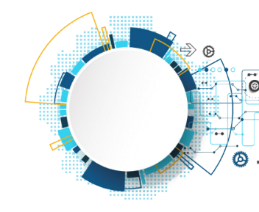
服務項目
服務架構
績效管理
綠能管理
電價管理
智慧節能
電價管理PLUS
綠電購買
電價管理
空調智慧監控
電價管理PLUS
購買綠電
智慧電錶裝設
冰機週邊泵浦監控
市電+太陽能+儲能
協助購買綠電
盤點每棟大樓用電狀況
能管系統建立
分析供需策略
收集每分鐘需量
判斷需量控制策略
降低每度電單價
降低用電成本
導入智慧監控系統
冰水系統變流量設計
依據現場需求供給
達到節能效益
降低用電成本
管理負載、市電、太陽能、儲能轉換達成整體電價下降
太陽能自建自用獲得綠電憑證減少範疇二碳排
增加效益、減少成本，縮短回收年限
媒合綠電供應商
達到碳中和的目標

Slide 4














績效管理合作架構
合作架構
電價管理
智慧節能
財務模型
盤點各大樓用電
盤點各大樓空調系統
合約至少５年
預估節費效益
訂定基線電價
預估節能效益
合約期間設備保固由景沛負擔
績效保證
降低每度電單價
節省用電度數
合約期滿設備所有權歸客戶
契約容量高頻率調整
需量控制避免超約
智慧節能監控系統
供給＝需求＝節能
每月出績效報告
EMS系統
依據績效請款
電費
客戶淨效益
設備建置
景沛服務費
總節省
無績效
無設備攤提 無服務費
負績效景沛賠償
設備攤提
原費用
電費
景沛智慧管理
智慧電表裝設
智慧節能監控
初期建置費用客戶免出資

Slide 5
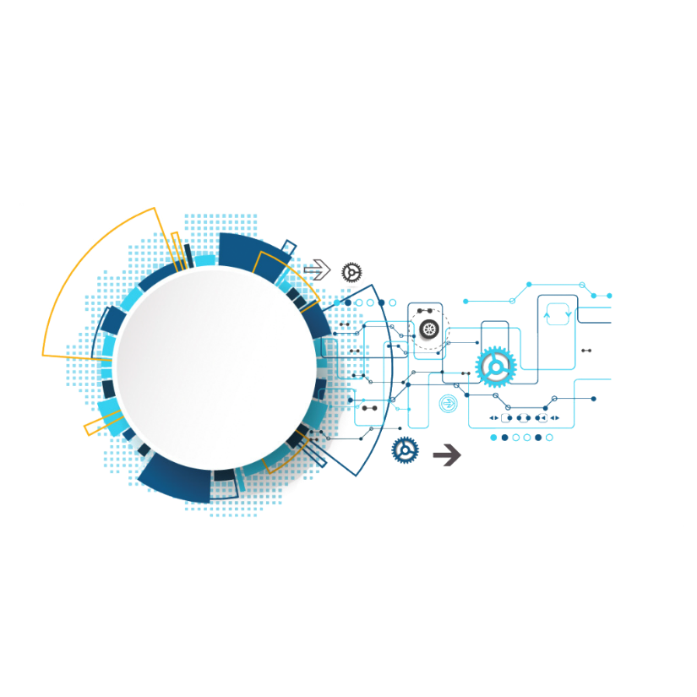

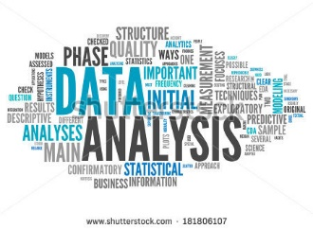
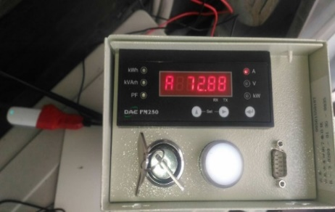
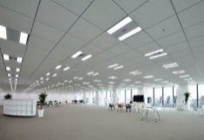
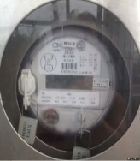
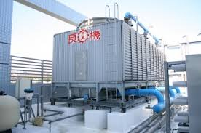
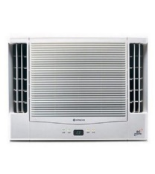
節省10%~30%的用電成本
能源管理
智慧節能核心技術
每分鐘的即時用電數據收集
大數據分析即時運轉狀況設定策略
雲端設定最適設備與運轉參數
節費（$$）
運用台電規則調整契約策略
需量控制
節能（度數／減碳）
智慧空調管理
大數據分析
即時運轉狀況設定策略
持續保持最佳效率
設定最適設備與運轉參數
高效率照明
最適資費方案
精準實測運轉數據上傳雲端
追蹤績效確認效果
空調變頻
需量管理

Slide 6
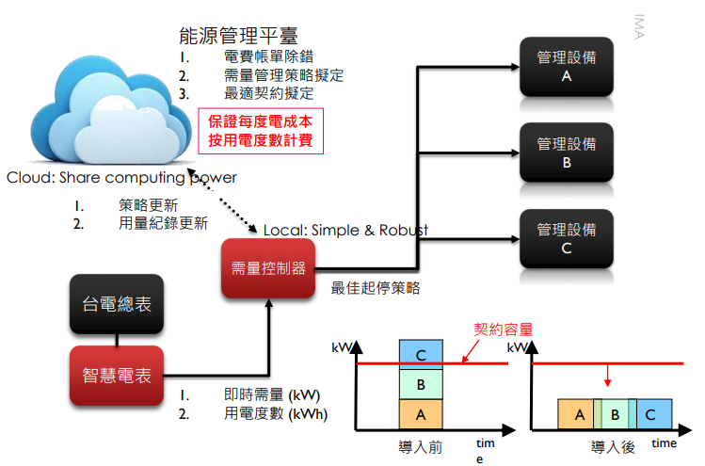
電價管理

Slide 7
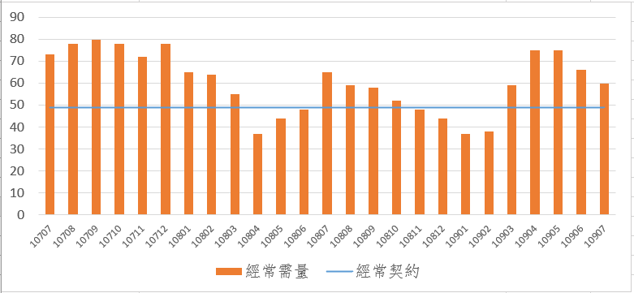
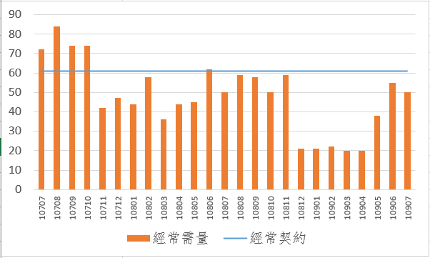
你一定要加入景沛智慧管理
電價管理
二樓
六樓
浪費
浪費
浪費
浪費
浪費
不用再擔心契約訂的不好 不用再擔心如果需求變動，導致用電忽高忽低，損神又傷財 不用再擔心自己建置人力跟設備不符合成本 讓景沛幫您解決所有問題，100%達績效的方案

Slide 8
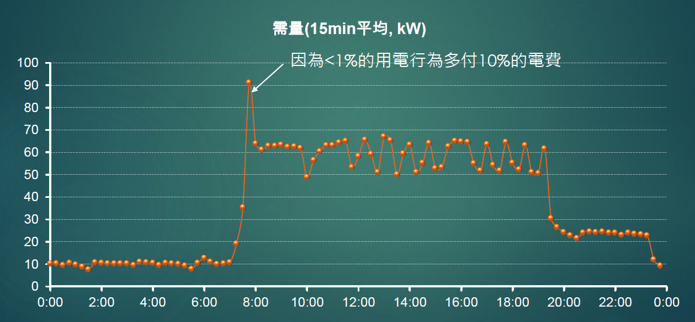
需量控制
管理效益為>25kW: 藉由控制把最高的15min拉低

Slide 9
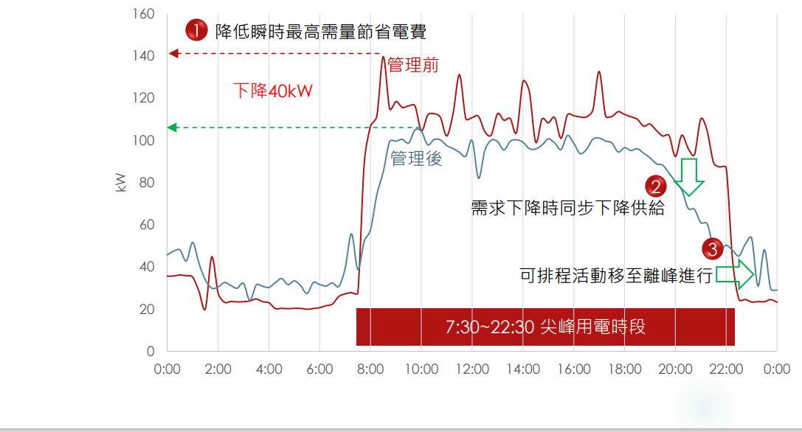
需量控制前後比較圖
需量控制

Slide 10
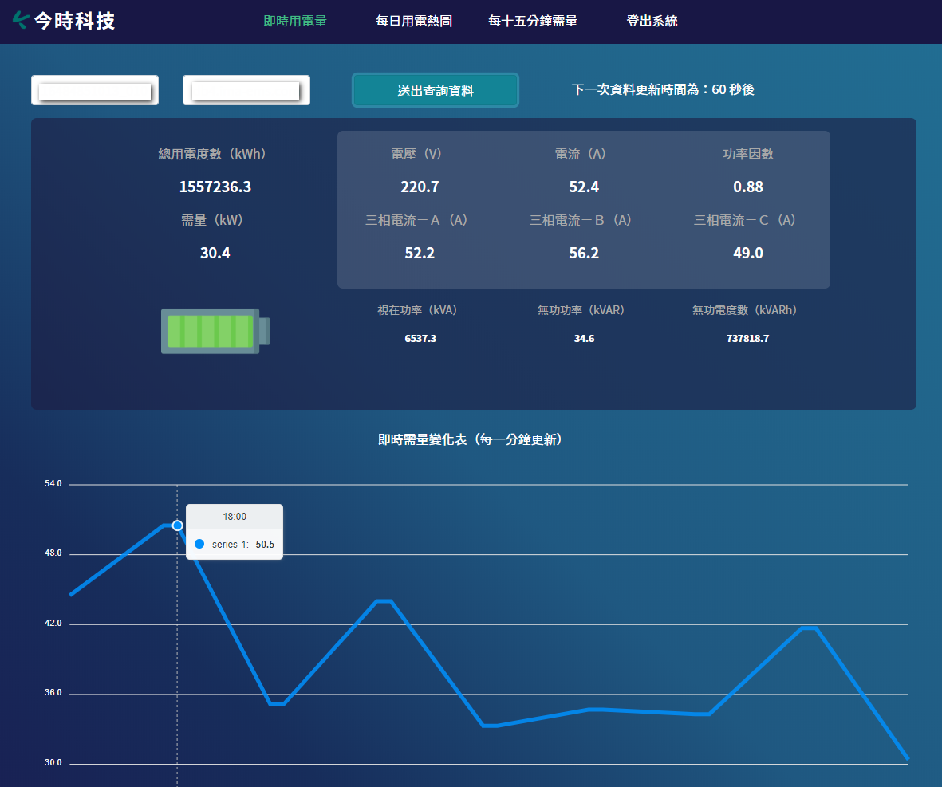
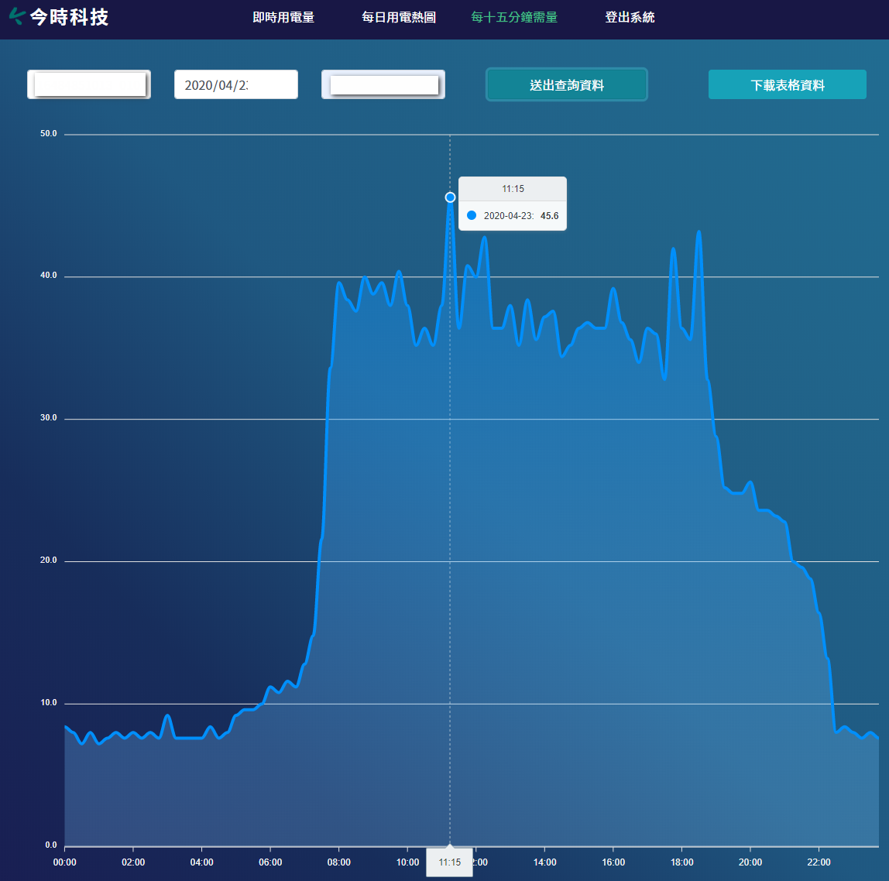
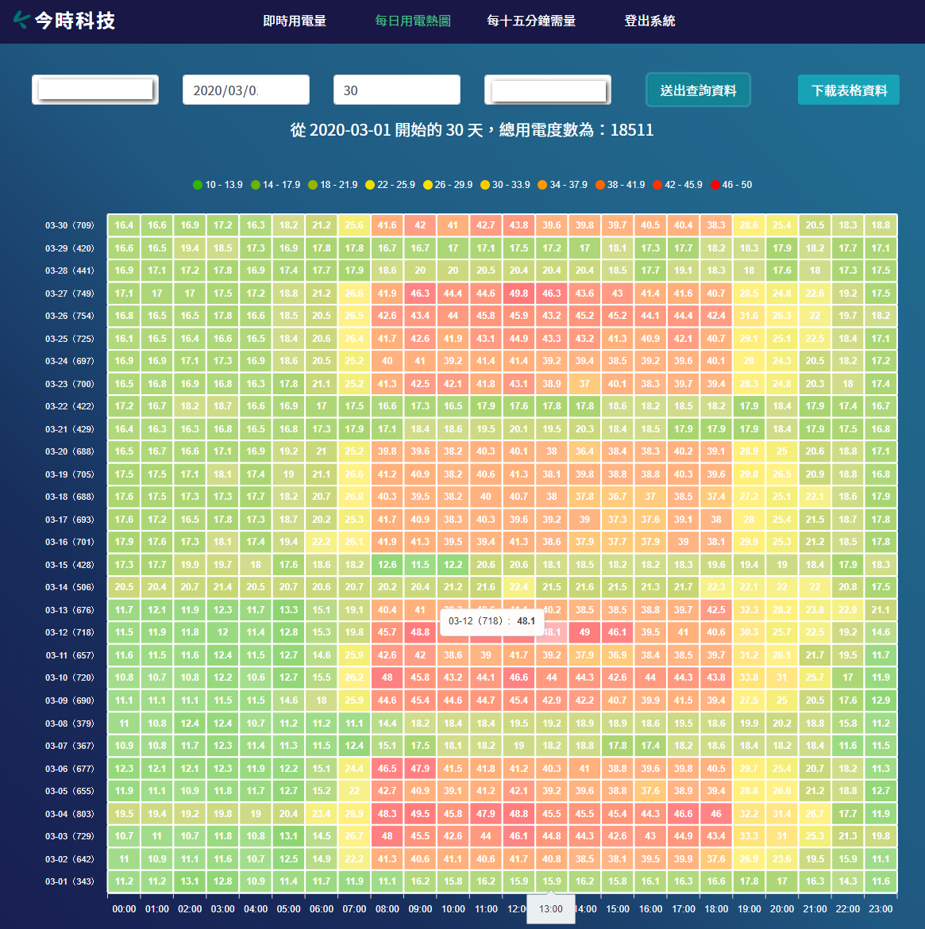
能源管理系統，每分鐘持續分析
能管系統

Slide 11
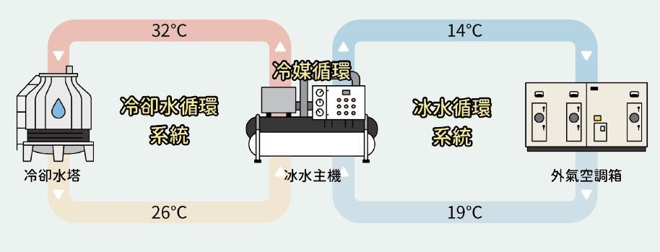
冰水系統效率管理服務
空調管理
需求 = 溫差*流量*水的比熱
需求低時把水流量下降
Tout
Tin

Slide 12
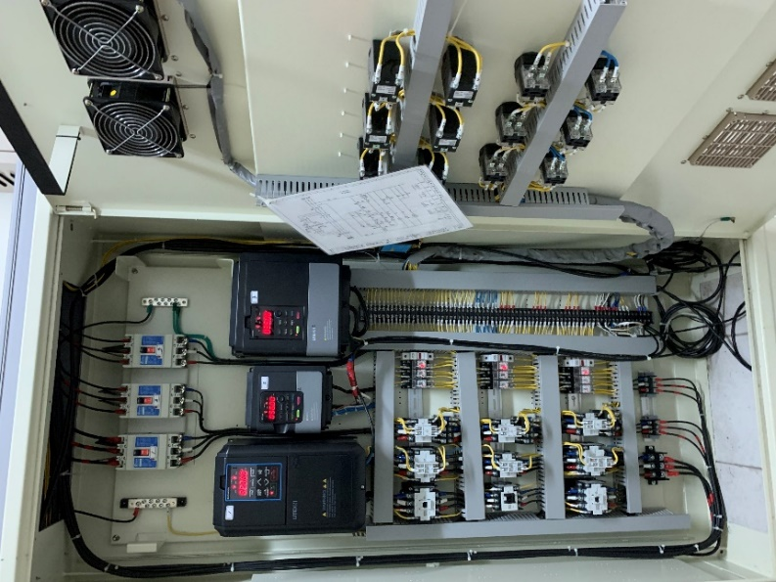

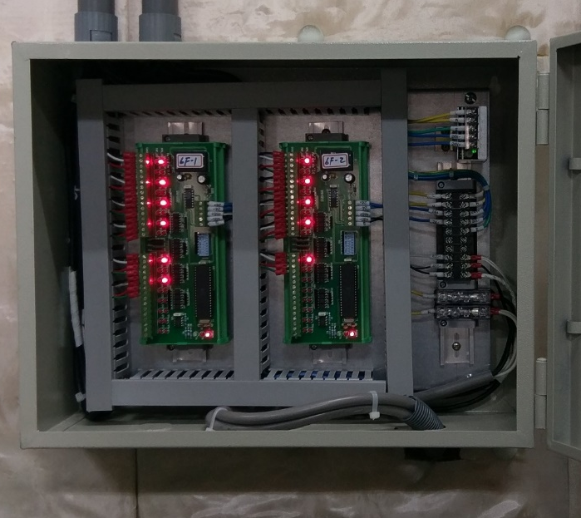


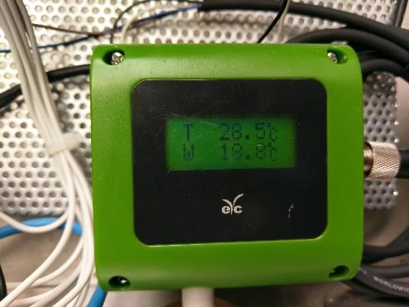


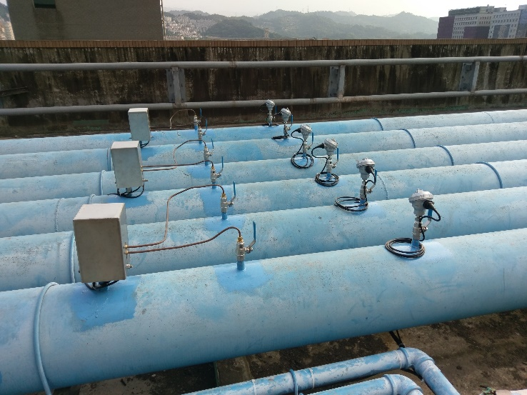
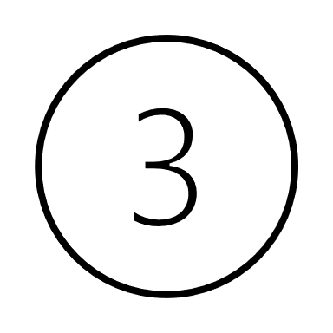



空調管理
XXXX(空調電價) | 節能工程施作內容
變頻器,儀表介面整合 | XXhp變頻監控
 | 網通設備與能源管理系統
 | 控制系統整合暨軟體程式編寫
 | 數位監控表頭(內含外氣濕球溫度計/溫度計（水側）/流量計(流速)/ 電錶(空調側)/ 總電盤智慧數位電表設備及安裝
智慧用電監控服務 | 總電盤智慧電表設備及安裝
拉配線工程 | 工程施作
工程管理 | 試車調整、工程保險費、清安及工程出差
空調/電價營運服務 | 雲端管理、用電調整及用電通知

Slide 13
104.10~109.01 契約容量/最大需量走勢圖
實際案例
契約容量(曲線圖)：由320kw → 221 → 196 → 181 → 147 → 157 → 139kw → 132kw
最大需量(柱狀圖)：年平均需量由241kw降至139kw,並持續優化中
320kw
❑ 基線期：10508 ~10607 
❑ 10702導入電價管理
313kw
❑ 10704啟動智慧管理
241kw
236kw
209kw
235kw
177kw
168kw
145kw
121kw
132kw
Notes:
這一張是我們一個客人。在經過我們管理之後。
契約容量的調整。從320降到132。
我們可以看到契約容量。會越來越貼近實際的需量
這樣是會讓電價趨於最便宜。

Slide 14
104.10~109.01 電費&度數走勢圖
實際案例
節碳排數據
$395950
121600度
$357606
119840度
$314449
111360度
❑ 基線期：10508~10607 
❑ 10702導入電價管理
❑ 10704啟動智慧管理
節省60%
只有更省，沒有最省
$236969
71840度
$203338
63520度
$142082
45760度
(柱狀圖)
(曲線圖)
107年2月導入電價管理；107年4月智慧管理系統正式上線,用電量及電費巨幅下降。
Notes:
這張圖。是電費以及度數的走勢圖。
在經過我們每分鐘每分鐘的控制之下。
度數從12萬多一路降到6萬以下。整整節省50%以上。
在一些比較老的場域。我們都有信心做到將近50%的節省

Slide 15
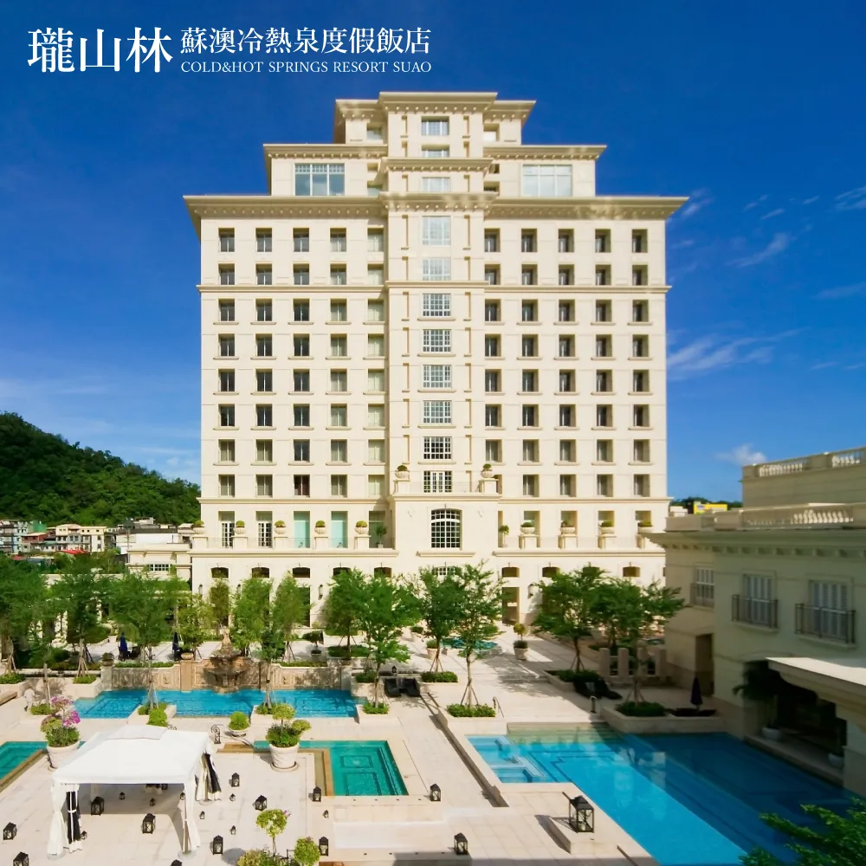
合作飯店
台Ｘ港酒店
中Ｘ瓏Ｘ琳
東Ｘ湯宿
蘇澳瓏Ｘ琳
野Ｘ薆Ｘ酒店

Slide 16
飯店實績
飯店 | 合作時間 | 改善前總電費 | 實際總電費 | 節省 | 節省比例
新北A飯店 | 2022.08~2023.02 | 6,230,480 | 5,565,320 | 665,160 | 10.7%
台中B飯店 | 2022.11~2023.01 | 1,936,334 | 1,835,026 | 101,308 | 5.2%

Slide 17
節能建置經費從哪裡來?
保證節省
無須建置經費,由景沛團隊籌資建置 (同手機綁約免費, 我們不是有錢, 是有信心)
“績效保證”,每月審核績效驗證服務費 (沒省則倒賠)
合約期間設備保固,享用無負擔, 期滿設備轉移用戶
立即享用,不須等待撥款時程
期間享有定期即時分析管理顧問
省錢,救地球,何樂而不為

Slide 18

聯絡資訊
景沛科技網址
http://WWW.UDMGROUP.COM
Email
Sam.Liu
101.ESG@UDMGROUP.COM
Tel
+886-2-6620-2388 ext#24
Sam(順適)

